Slide 1
Programação Mobile Expo Router – Bottom e Drawer
Professor: Carlos Alberto
Email: carloswgama@gmail.com

Slide 2
Navegação

Slide 3
Navegação
Para criar a navegação em Botttom ou Drawer, também é preciso instalar a biblioteca do Expo Router.
Também será preciso alterar o arquivo inicial no package.json
npx expo install expo-router react-native-safe-area-context react-native-screens expo-linking expo-constants expo-status-bar
Substitui isso:
"main": "node_modules/expo/AppEntry.js"
Por isso:
"main": "expo-router/entry"

Slide 4
Navegação
{
"expo": {
"name": "navegacao-expo-router",
"slug": "navegacao-expo-router",
"scheme": "app",
"version": "1.0.0",
...
}
}
No arquivo app.json, vamos adicionar a propriedade scheme, que funciona como uma url base para linkar as páginas. Pode ser qualquer nome sem espaço ou caracteres especiais:
E certifique-se que o babel.config.js está usando o plugin babel-preset-expo:
Na versões atuais já vem.
module.exports = function(api) {
api.cache(true);
return {
presets: ['babel-preset-expo'],
};
};

Slide 5
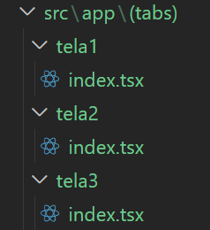
Navegação
Para a aula de hoje vamos criar 3 novas telas:
src/app/(tabs)/tela1/index.tsx
src/app/(tabs)/tela2/index.tsx
src/app/(tabs)/tela3/index.tsx
Lembrando que toda roda com () serve apenas para agrupar, sendo desnecessário informar seu nome, ou seja, nossas rotas são:
/tela1
/tela2
/tela3

Slide 6
Bottom Navigation

Slide 7
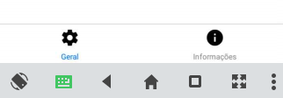
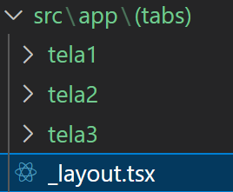
Bottom Navigation
Por padrão, as nossas rotas já estão funcionando como Stack/Switch Navigation.
Porém agora, podemos mudar o seu layout para um formato de Bottom Tabs, onde teremos uma barra inferior com o layout da aplicação.
Para isso, no lugar do index.tsx, criamos um _layout.tsx no caminho da
rota:

Slide 8
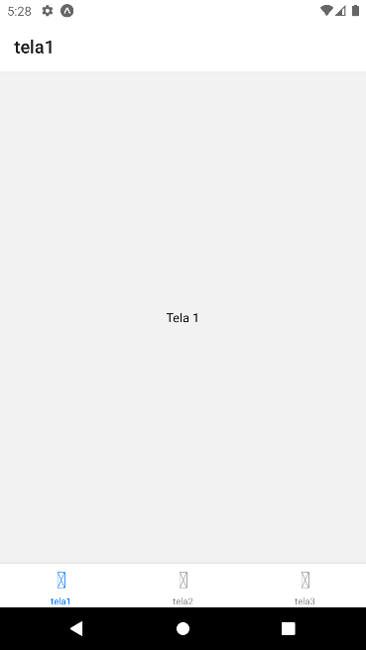
Bottom Tabs - _layout.tsx
No nosso arquivo _layout.tsx, usaremos o componente Tabs do expo-router/tabs.
import { Tabs } from "expo-router/tabs";
export function Layout () {
return (
<Tabs>
<Tabs.Screen name="tela1/index"/>
<Tabs.Screen name="tela2/index"/>
<Tabs.Screen name="tela3/index"/>
</Tabs>
);
}
Define o grupo de telas da aba
Tabs.Screen define qual é a tela e o caminho da página que será aberta.
Também poderá alterar texto, cor e ícones do botão.

Slide 9

Bottom Tabs
Link com ícones do React Native: https://oblador.github.io/react-native-vector-icons/
Caso deseje, pode costumizar o texto e ícone dos itens pela propriedade options
import { MaterialIcons } from '@expo/vector-icons';
<Tabs.Screen name="tela1" options={{
tabBarLabel:"Home",
tabBarIcon:() => <MaterialIcons name="home" size={20}/>
}}/>

Slide 10
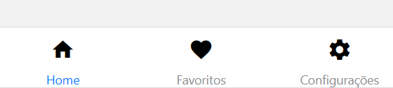
Praticando
import { MaterialIcons } from '@expo/vector-icons';
Crie uma navegação com bottom tab contendo:
Tela1Screen
Nome: Home
Icone: home
Tela2Screen
Nome: Favoritos
Icone: favorite
Tela3Screen
Nome: Configurações
Icone: settings

Slide 11
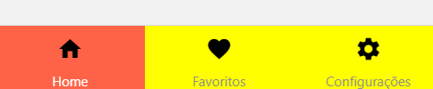
Customizando
import { MaterialIcons } from '@expo/vector-icons';
Também é possível mudar a cor da barra nas opções do navigator:
<Tabs screenOptions={{
tabBarActiveBackgroundColor: 'tomato',
tabBarInactiveBackgroundColor: 'yellow',
tabBarActiveTintColor: 'white' //Cor do texto selecionado
}}>
//Telas...
</Tabs>

Slide 12

Customizando
import { MaterialIcons } from '@expo/vector-icons';
Também podemos mudar a cor do ícone, direto no Tab.Screen, sabendo se o ícone está ou não selecionado
<Tabs.Screen name="tela1" options={{
tabBarLabel:'Home',
tabBarIcon:(btn)=> <MaterialIcons name="home" size={20} color={(btn.focused ? 'white' : 'black')} />
}}/>

Slide 13
Outras navegações

Slide 14
React Navigation
Como vimos, existe um padrão na navegação de Stack e Bottom Tabs.
Esse padrão é encontrado também nas demais navegações do React Navigation, por tanto, aprendeu uma, aprendeu as demais:
Drawer Navigation (https://docs.expo.dev/router/advanced/drawer/)

